Slide 1
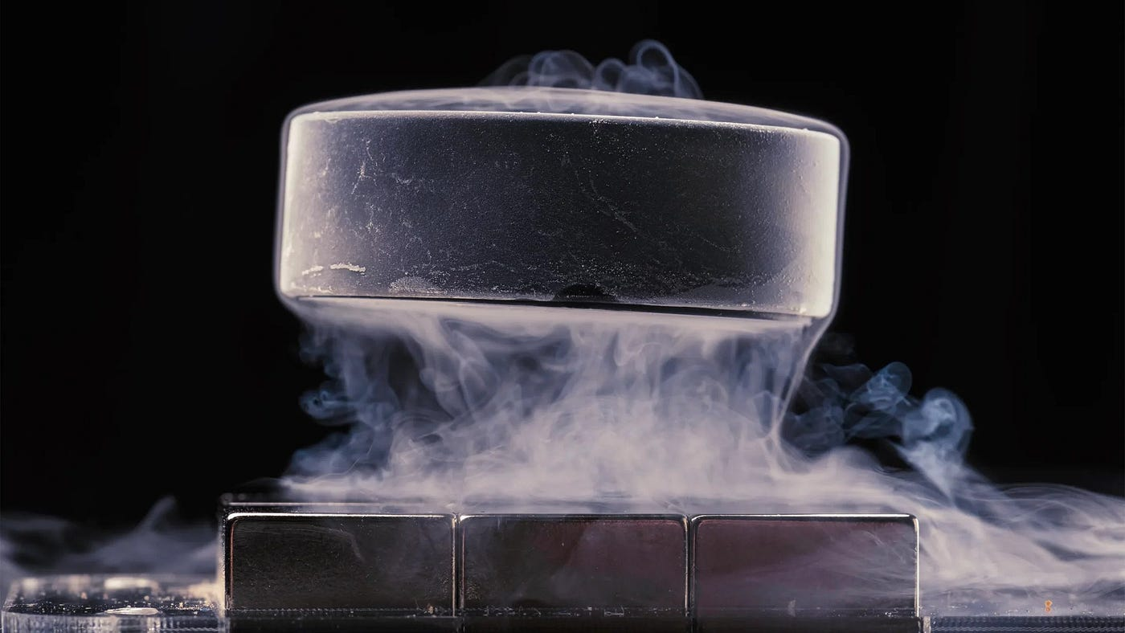

Superconduttività
Alessio Rettaroli Alessandro D’Elia
Corso Nazionale di Criogenia e Vuoto
29/9-1-10 2025

Slide 2
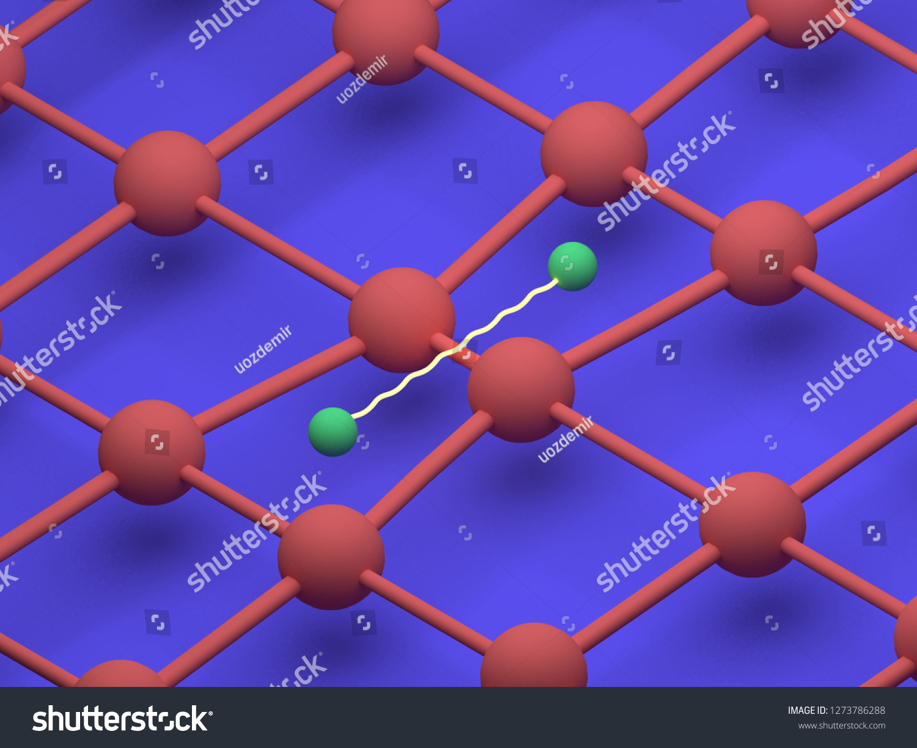
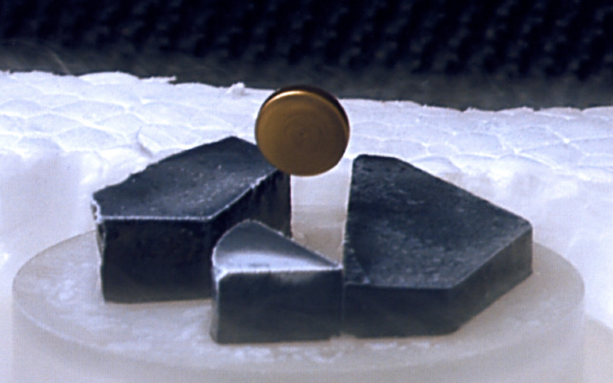
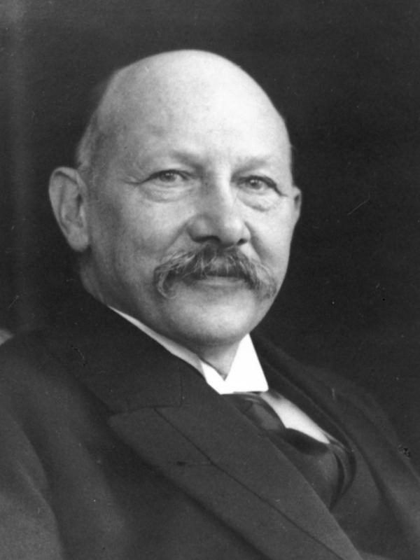
Cos’è la superconduttività?
È uno stato della materia in cui gli elettroni si comportano diversamente rispetto ai normali conduttori
I superconduttori hanno proprietà uniche rispetto ai materiali ordinari
Scoperta da Heike K. Onnes nel 1911 nel suo laboratorio criogenico

Slide 3
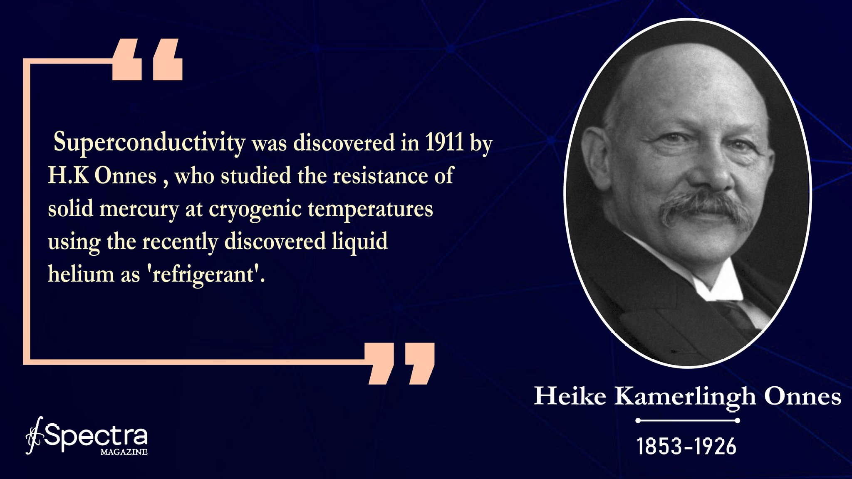
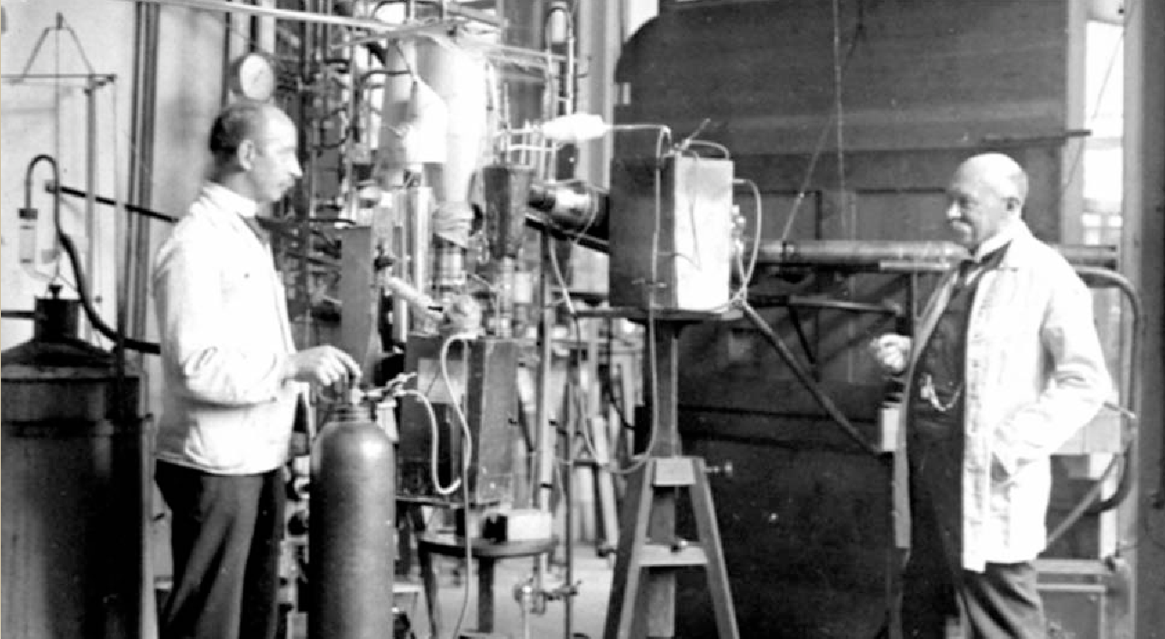
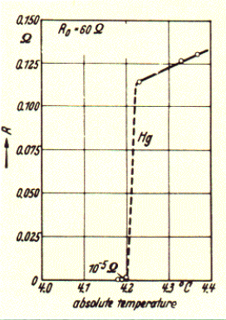
Introduzione
1900
1911
1933-35
1950
1957
1962
2000
1908: He liquefatto per la prima volta (4.2 K)
1911: scoperta che a 4.2 K il Mercurio mostra zero resistenza

Slide 4
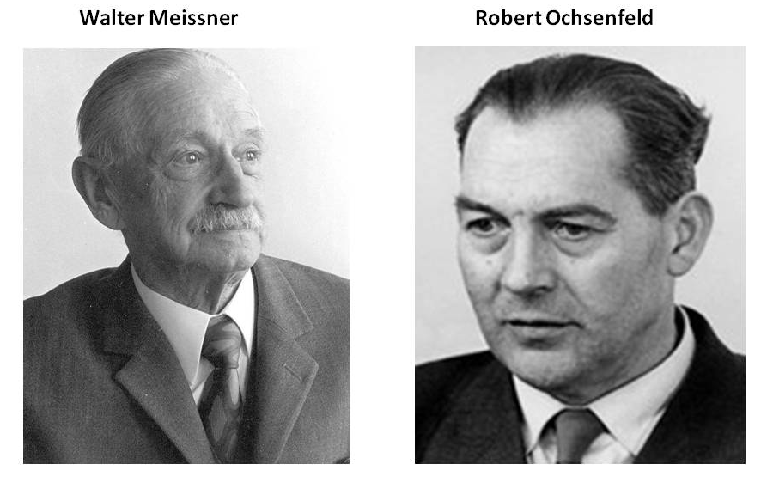
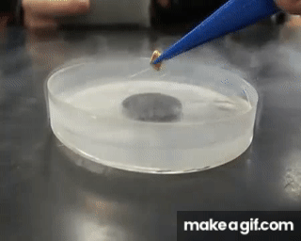
Introduzione
1900
1911
1933-35
1950
1957
1962
2000
1933: Meissner e Ochsenfeld scoprono l’effetto Meissner: espulsione completa del campo magnetico da un superconduttore
1935: L’effetto Meissner viene spiegato da Fritz e Heinz London con le equazioni di London

Slide 5
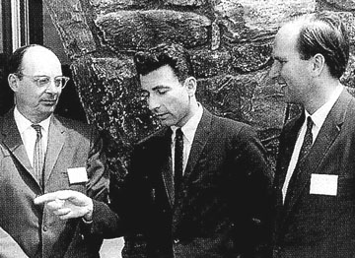
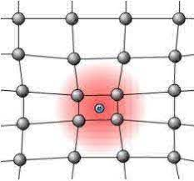
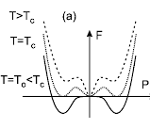
Introduzione
1900
1911
1933-35
1950
1957
1962
2000
1950: teoria Ginzburg-Landau una spiegazione fenomenologica
1957: la teoria BCS (da Bardeen, Cooper, Schrieffer), una spiegazione microscopica della SC

Slide 6
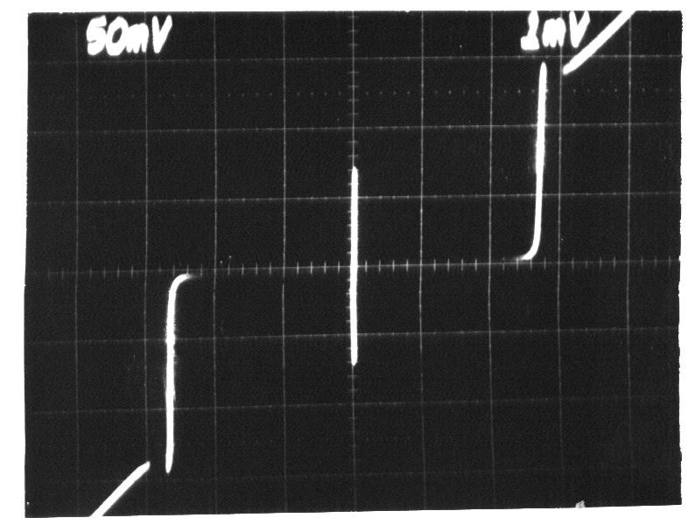
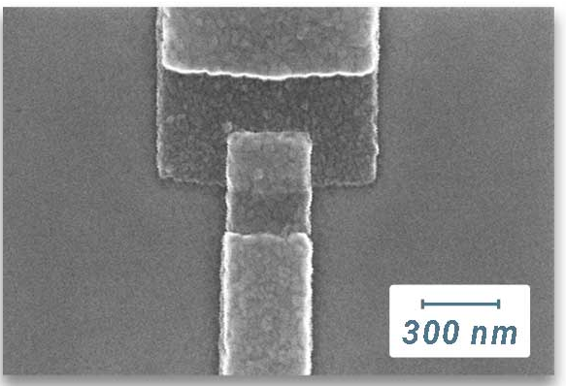
Introduzione
1900
1911
1933-35
1950
1957
1962
2000
1962: B. D. Josephson predice l’effetto Josephson: un processo di tunneling alla base di molta elettronica superconduttiva

Slide 7
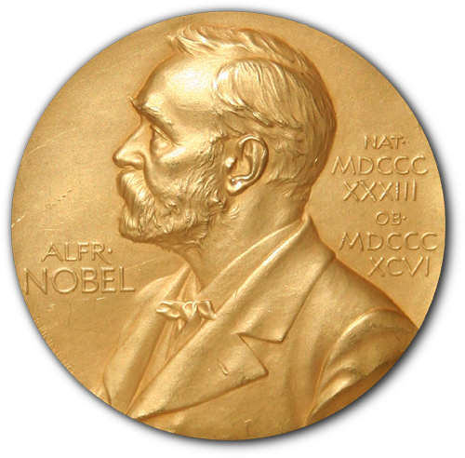
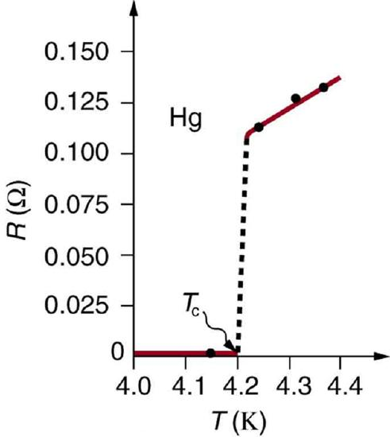
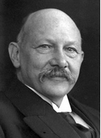
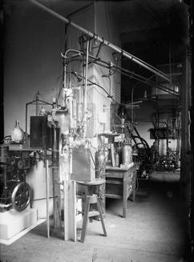
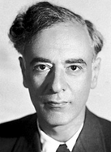
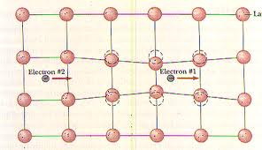
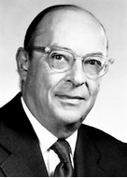
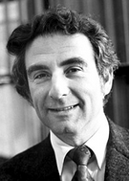
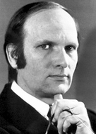
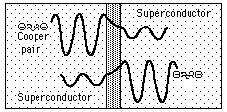
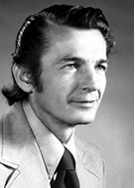
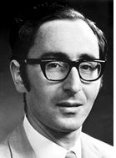
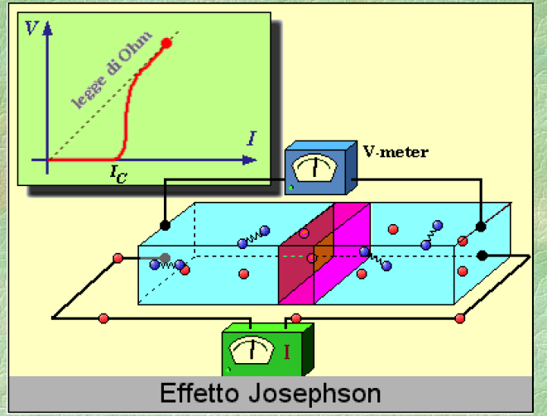
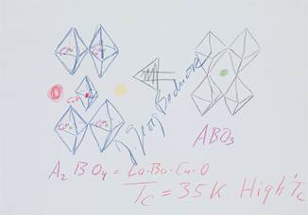
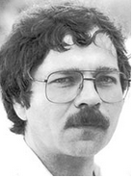
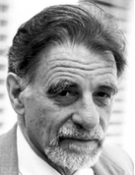
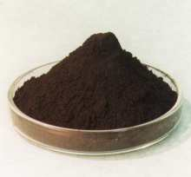
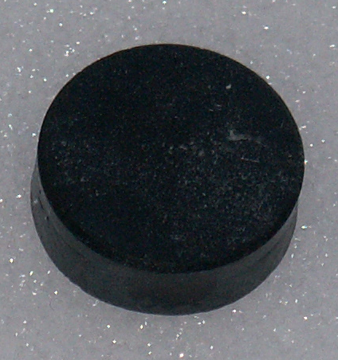
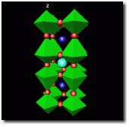
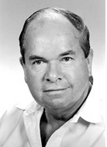
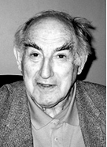
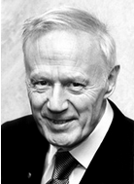
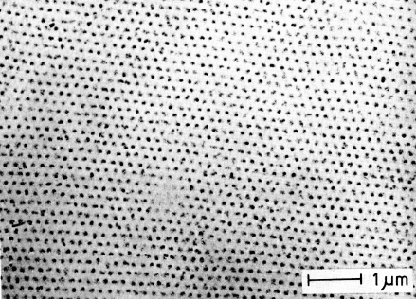
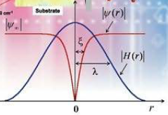
Premi Nobel per la superconduttività
Kamerling Onnes (1913)
per le ricerche sulla materia a basse temperature e la produzione di elio liquido
Lev Davidovich Landau (1962)
teorie pionieristiche sulla materia condensata, in particolare sull’elio liquido
J. Bardeen, L.N. Cooper, J.R. Schrieffer (1972)
Teoria BCS della superconduttività
I. Giavier, B.D. Josephson (1973)
Per la realizzazione sperimentale del tunneling nei superconduttori e supercorrente attraverso una barriera (effetto Josephson)
J. G. Bednorz, K.A. Muller (1987)
Per la scoperta della superconduttività in materiali ceramici
A. A. Abrikosov, K.L. Ginzburg, A.J. Leggett (2003)
Per i contributi teorici alla superconduttività e superfluidità

Slide 8
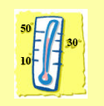

Proprietà macroscopiche
Alcuni materiali diventano superconduttori al di sotto di una temperatura criticaTc.
Tc di solito molto piccola.
1) La superconduttività si manifesta a basse temperature

Slide 9
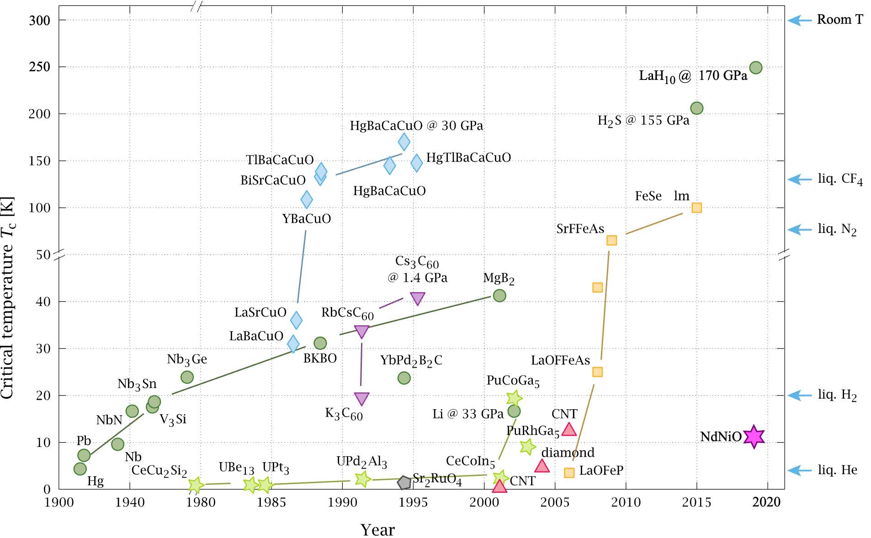
Temperature quanto basse?
100 K dark side of the moon
Typical materials are:
Materiali ceramici
A base di ferro
Leghe metalliche
Alementi singoli
40 K superficie di Plutone
4 K Mercurio, il primo scoperto
By PJRay - CC BY-SA 4.0, https://commons.wikimedia.org/w/index.php?curid=46193149

Slide 10
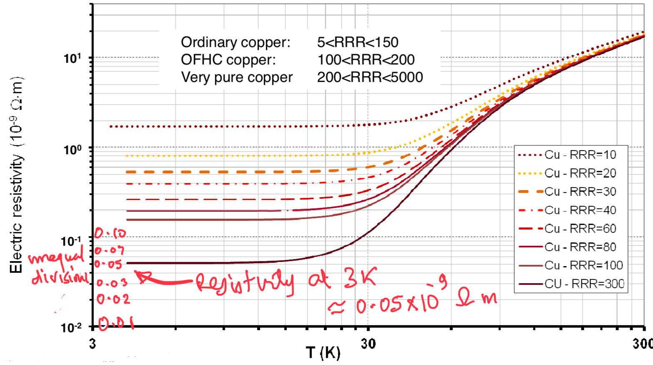
Proprietà macroscopiche
Conduttori normali: resistenza residua
Onnes osservò una diminuzione improvvisa nella resistività del mercurio
2) Resistività elettrica nulla
La corrente elettrica può fluire indefinitamente in un circuito superconduttivo (detta supercorrente), fino a una corrente critica Ic.

Slide 11
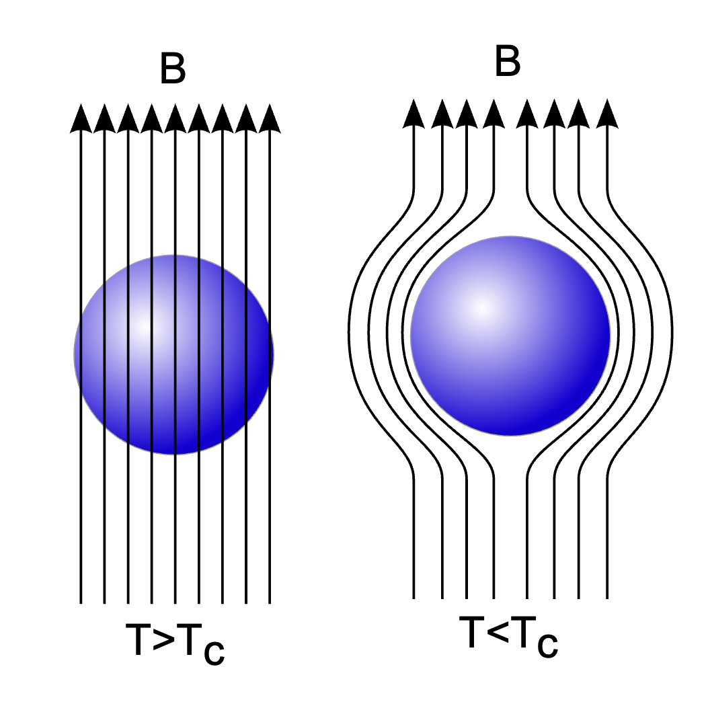
Proprietà macroscopiche
3) Il campo magnetico è espulso
(Effetto Meissner - 1933)
Il campo magnetico è espulso fino ad un campo critico Bc al di sopra del quale il SC torna un conduttore normale
Di Piotr Jaworski, PioM EN DE PL; POLAND/Poznań - Inspiration: Image:EXPULSION.png, Public domain, https://commons.wikimedia.org/w/index.php?curid=325237
Notes:
Spiegato poi nel 1935 da equazioni di London

Slide 12
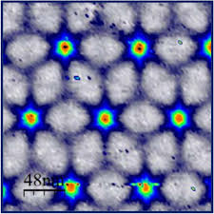
Macroscopic properties
La superconduttività può essere spiegata solo dalla meccanica quantistica
4) È un effetto esclusivamente quantistico
Notes:
Spiegato poi nel 1935 da equazioni di London

Slide 13

Sommario
1) Bassa temperatura
Temperatura critica Tc
R(Ω)
2) Zero resistività elettrica
Corrente critica Ic
T(K)
3) Il campo magnetico è espulso
Campo magnetico critico Bc

Slide 14
Un po’ di teoria: BCS

Slide 15
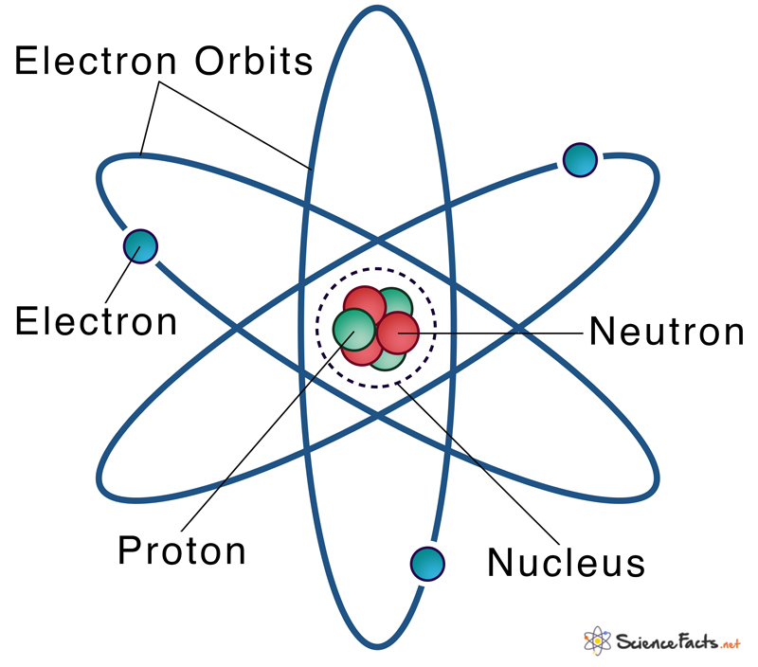
Atomi
Gli elettroni si muovono attorno ai nuclei in orbite discrete (come i pianeti nel sistema solare)

Slide 16
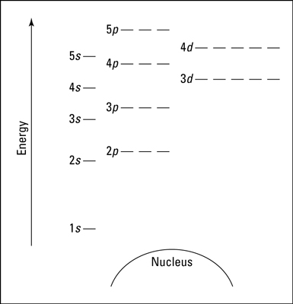
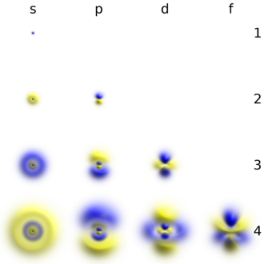
Atomi
Ogni «orbita» ha differente dimensione, forma ed energia. In meccanica quantistica sono chiamati orbitali.

Slide 17
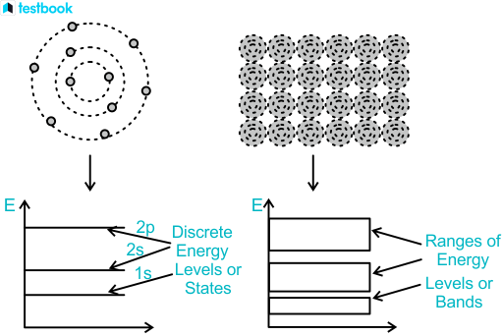
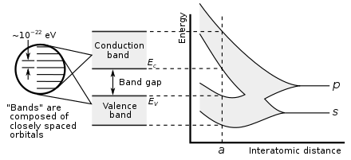
Dagli atomi ai solidi
Atomi legati insieme formano un reticolo cristallino. Gli orbitali dei vari atomi si mischiano, formando bande elettroniche di energie permesse e proibite dove gli elettroni possono esistere.

Slide 18
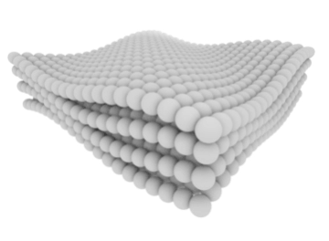
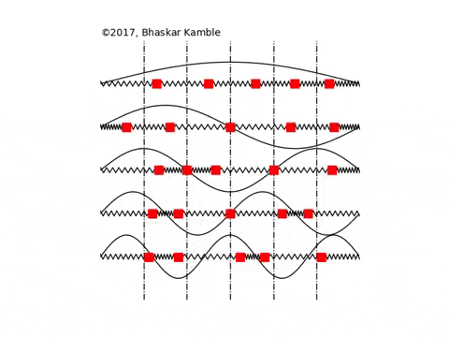
Dagli atomi ai solidi
Il reticolo cristallino vibra formando dei moti ondulatori
La frequenza e l’ampiezza di queste vibrazioni, dipende da multipli fattori, il più importante è la temperatura

Slide 19


Formazione delle coppie di Cooper
A bassa temperatura le vibrazioni del reticolo diventano trascurabili.
La carica negativa di un elettrone genera una deformazione del reticolo creando una nube di carica positiva che attrae un secondo elettrone.
Questa coppia di elettroni è detta coppia di Cooper ed è il principale portatore di carica in un superconduttore.

Slide 20


Electroni vs coppie di Cooper
Gli elettroni devono trovarsi in stati separati a causa del principio di esclusione di Pauli.
Le coppie di Cooper sono bosoni e condensano nel livello di energia più basso.
Gli elettroni che si muovono in un reticolo diffondono con i nuclei atomici.
Questo riduce la loro mobilità ed è la prima causa della resistenza elettrica in un metallo.
Le coppie di Cooper si muovono nel reticolo senza subire scattering ⇒ nessuna resistenza elettrica.
Metallo normale
Superconduttore

Slide 21
Classificazione secondo la temperatura critica
Tradizionalmente, 30 K considerata la soglia tra
SC a bassa temperatura
Tc < 30 K
SC ad alta temperatura
Tc > 30 K
30 K
Liquid N2 77 K
Absolute zero 0 K -273.15 °C
Room temp. 300 K

Slide 22
Classificazione secondo la temperatura critica
Alta
Bassa

Slide 23


SC a bassa temperatura
Di solito metalli o leghe semplici
Al Tc=1.2 K
Meccanismo di conduzione «Convenzionale»
H_{c2} basso (con alcune ecezioni)

Slide 24

High temperature superconductors
I superconduttori ad alta temperatura sono ossidi complessi.
A differenza della maggior parte dei superconduttori a bassa Tc, a temperatura ambiente mostrano un comportamento ceramico (isolante).
In questi materiali la conduzione delle coppie di Cooper avviene nei piani di CuO₂ (di solito isolanti a temperatura ambiente).
Oltre ad avere una Tc elevata, questa classe di materiali presenta anche valori estremamente alti di H_{c2} e di corrente critica, rendendoli molto interessanti per numerose applicazioni (ad esempio magneti a intensità super-elevata).
YBa₂Cu₃O₇ Tc=92.6 K
YBCO

Slide 25



Tecniche criogeniche
Refrigeratore a diluizione
10 mK
Liq. He (He⁴) 4.2 K
Liq. N₂ 77 K
I gas liquefatti più utilizzati sono l’azoto liquido (il più economico) e l’elio liquido (il più freddo).
I refrigeratori a diluizione sfruttano le proprietà termodinamiche di una miscela di elio-3 ed elio-4 liquidi.

Slide 26

Classificazione secondo le proprietà magnetiche
SC di tipo I
Magnetic field B
Diamagnetismo perfetto (effetto Meissner)
Il campo magnetico è completamente espulso, perché il superconduttore genera al suo interno un campo uguale e opposto.
I_{s}
Superconductor
Meissner state
normal
SC
per T < Tc
e B < Bc
By Frederic Bouquet (user:Fbouquet),Julien Bobroff (user:Jubobroff) LPS, Orsay, France, CC BY-SA 3.0

Slide 27


Classificazione secondo le proprietà magnetiche
SC di tipo II
Per campi magnetici Bc1< B < Bc2 esiste uno stato intermedio (stato misto) in cui parte delle linee di flusso magnetico può penetrare.
.
normal
Piccolo comportamento paramagnetico
Mixed SC
SC
per T < Tc
e Bc1 < B < Bc2

Slide 28


Classificazione secondo le proprietà magnetiche
SC di tipo II
Immagine del reticolo di Abrikosov per diversi B.
Le regioni in cui penetra il campo sono cilindriche e hanno al centro un nucleo di materiale normale. Questi clindri contengono le linee di flusso del campo magnetico.

Slide 29



Classificazione secondo le proprietà magnetiche
SC di tipo II
Il campo magnetico che penetra il SC è quantizzato. Solo multipli interi del Quanto fi flusso $φ_{0}$ Entra nel SC
$$φ_{0}=\frac{h}{2e}≃2×10^{−15} Wb (Tesla⋅m^{2})$$
I nuclei sono chiamati Flussoni, o vortici magnetici.

Slide 30
SC di tipo II- dissipazione di energia
B
I vortici sono come cariche nel superconduttore quindi sono soggette alla forza di Lorentz
Una forza di Lorentz implica un movimento: I vortici si muovono all’interno del SC

Slide 31

SC di tipo II- dissipazione di energia
B
I flussoni contengono elttroni
Gli elettroni muovendosi nel materiale dissipano energia
$⟹$ I SC hanno una piccola resistività
Notes:
Esistono comunque modi per limitare la dissipazione

Slide 32


Applicazioni nella ricerca
Giunzione Josephson
Effetto macroscopico di un fenomeno quantistico
Si basa sul tunneling Quantistico
Una supercorrente puo scorrere nella giunzione senza un voltaggio applicato

Slide 33




Applicazioni nella ricerca
SQUID: Superconducting QUantum Interference Device
2 giunzioni Josephson in loop. Il flusso magnetico concatenato è$quantizzato⟹$ la corrente è proporzionale ai quanti di flusso
SQUIDs sono magnetometri potenti:
Mezzo quanto di flusso osservabile in teoria:
$\frac{1}{2}φ_{0}≃10^{−15} T⋅m^{2}$
Minimo campo magnetico osservato:
$$5×10^{−14} T$$
(I$l campo magnetico della terra è 5×10^{−6} T$)

Slide 34

Tecnologie quantistiche

Slide 35

Qubit
I qubit sfruttano la sovrapposizione di stati per aumentare la potenza di calcolo
È necessario un sistema quantistico a due livelli
By Abhishek Dubey
JJ forniscono un dispositivo a stato solido che imita le caratteristiche di un atomo artificiale con livelli di energia discreti

Slide 36

Transmone
Il transmone è il qubit piu semplice
È compost da una JJ shuntata da due capacitori
I circuiti SC sono i migliori candidate per scalare le tecnologie quantistiche a livello industriale

Slide 37


Transmone
In meccnica quantistica , la mmisura di uno stato quantistico fa collassare la funzione d’onda => Distruzione della sovrapposizione!
È necessaria una cavità risonante per misurare un qubit

Slide 38



Applicazioni nella vita quotidiana
Magnets molto potenti
Cavi SC Sono usati per creare i magneti piu potenti --> Non c’è riscaldamento a causa dell’effetto Joule
Medical use. MRI, 0.2 – 7 T
Nuclear fusion. ITER tokamak has11.8 T
Accelerators. LHC has 8.3 T magnets

Slide 39




Applicazioni nella vita quotidiana
SC Maglev
NbTi magneti SC sono usati per creare levitazione senza attrito
Levitazione
Guida
Propulsione
Central Japan Railway Company

Slide 40


Applicazioni nella vita quotidiana
Magnetoencefalografia (MEG)
Array di SQUID utilizzati come magnetometri in neuroscienze per rilevare i deboli campi magnetici dell’attività cerebrale
La corteccia cerebrale puo essere osservata perché il cranio è magneticamente trasparente
Campo magnetico del cervello umano: $10^{−13}−10^{−12} T$

Slide 41





Applicazioni nel COLD lab
$$\{$$
Cavità risonanti con rivestimenti SC
Amplificatori parametrici
Magneti SC (9 T)
Giunzioni Josephson e squid come rivelatori di singolo fotone
Qubits come rivelatori di singolo fotone
CryOgenic Laboratory for Detectors

Slide 42
Grazie per l’attenzione!

